Slide 1

Vergilius
Tematická oblast | Antika
Datum vytvoření | 15. 5. 2013
Ročník | První ročník gymnázia
Stručný obsah | Opakování učiva o životě a díle Vergilia a rozšiřující informace
Způsob využití | Procházíme se žáky jednotlivé snímky, obsahují otázky na učivo, ukázku a zajímavosti. Za úkolem následuje řešení.
Autor | Mgr. Martina Svízelová
Kód | VY_32_INOVACE_16_CSVI14
Gymnázium a Jazyková škola s právem státní jazykové zkoušky Zlín

Slide 2
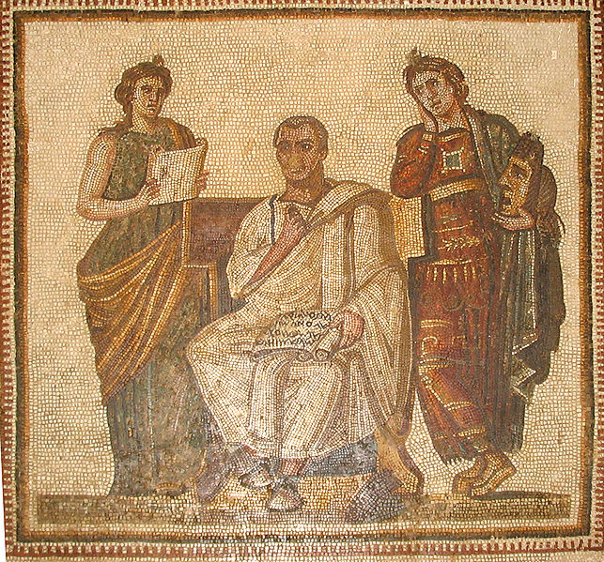
Vergilius
Básník obklopen múzami.
Jak zní celé jméno básníka?

Slide 3
Řešení
Publius Vergilius Maro
70-19 př. n. l.
Autorův život nebyl nijak pestrý, většinou se věnoval básnické tvorbě.

Slide 4
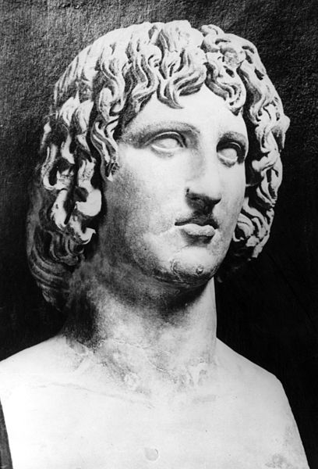
Vergiliův život
Kde trávil většinu svého života?
Kdo jej v tvorbě podporoval?
Jak zemřel?
V kterém renesančním díle vystupuje jeho postava?

Slide 5
Řešení
Vergilius žil vzdálen městskému životu, bydlel na venkově.
Byl podporován Maecenatem.
Zahynul při námořním neštěstí na cestě z Řecka.
Postava Vergilia vystupuje v díle italského spisovatele Dante Alighieriho Božská komedie.

Slide 6
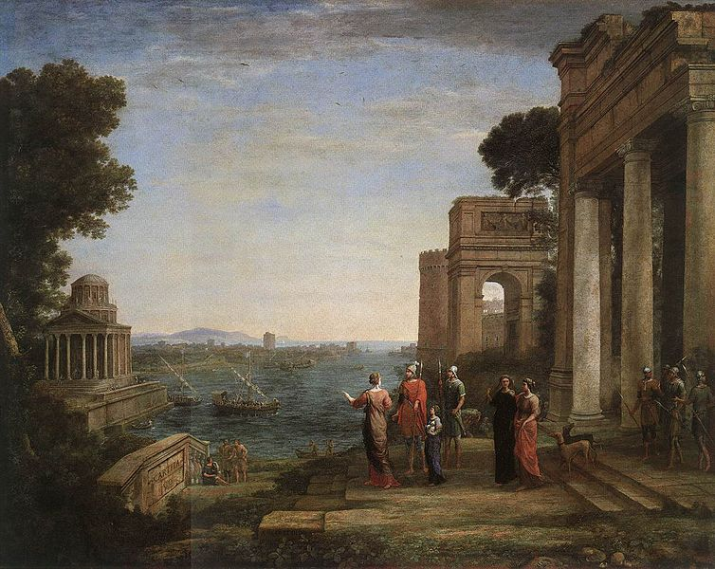
Aeneis
Jak dlouho psal autor toto dílo?
Jak mělo dílo po básníkově smrti dopadnout?
Které dílo v řecké literatuře je tematicky podobné?
Která bohyně je matkou Aenea?

Slide 7
Řešení
Vergilius psal Aeneidu téměř 10 let.
Jeho přáním bylo Aeneidu spálit, protože ji nestihl zkontrolovat. Caesar tomu zabránil.
Co je pro Římany Aeneis, to je pro Řeky Homérova Odyssea.
Afrodita je matkou Aenea.

Slide 8
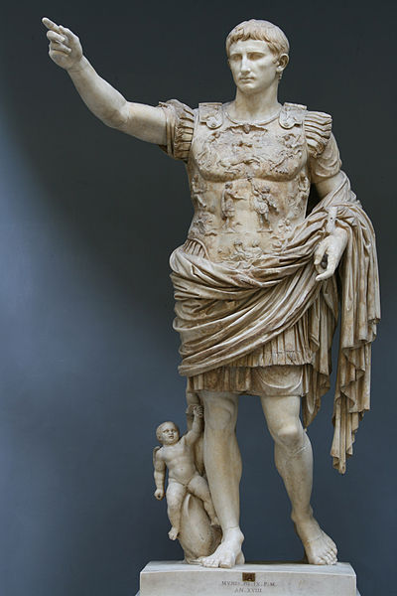
Augustus
Císař Augustus odvozoval od hrdiny Aenea svůj božský původ.

Slide 9
Aeneis - kniha I.
O válce zpívám a reku, jenž první z krajiny trojské
připlul k italské zemi, hnán osudem, k lavinským břehům,
vyhnanec, dlouhý čas je po zemích štvala i mořích
božská moc: zlý Iunonin hněv, jenž nedal se smířit.
Mnoho i trpěl válkou, než konečně, založiv město,
usídlil v Latiu bohy: tak povstal Latinský národ,
dávní praotci albští, a římské vysoké hradby.
Odkud je Aeneas?
Proč opustil svou vlast?
Co Aeneas založil?
Kdo to jsou Latinové?
Jaká byla jeho cesta?
Kdo je to Iuno?

Slide 10
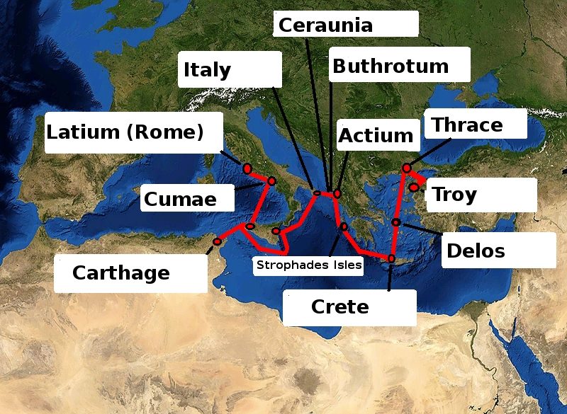
Aeneova cesta z Troje do Itálie

Slide 11
Řešení
Aeneas pochází z Tróje, kterou musel opustit poté, co byla Řeky vypálena.
Aeneova cesta byla strastiplná, dlouho mu trvalo, než se dostal do Itálie. Navíc byl pronásledován bohyní Iuno, která mu kladla nebezpečné překážky. Iuno je obdobou řecké bohyně Héry.
Aeneas je považován za zakladatele římského národa. Latinové jsou obyvatelé Itálie, žijící v oblasti Říma a mluvící latinsky, předkové Římanů.

Slide 12
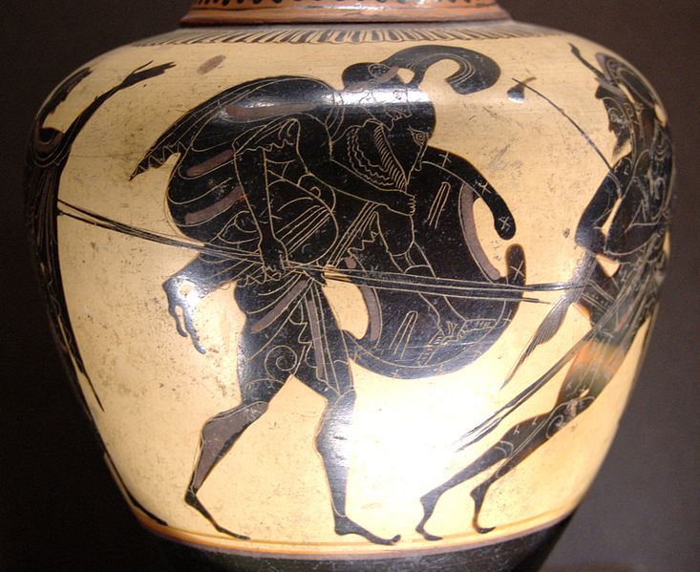
Aeneas prchá z hořící Troje a zachraňuje otce, kterého odnáší na zádech.

Slide 13
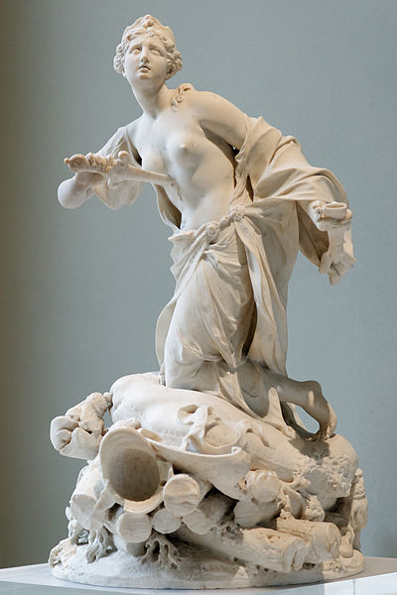
Dido
Kde leží Kartágo?
Nejhezčí částí Aeneidy je IV. kniha, kdy se do Aenea zamiluje kartaginská královna Dido. Hrdina ji však na příkaz bohů opouští a Dido se na pohřební hranici probodne a prokleje Aenea. Autor zde odkazuje na nepřátelství Kartága a Říma.

Slide 14
Řešení
Kartágo leží v Africe v Tunisku.

Slide 15
Bukolika
Co víš o tomto díle?
neboli Zpěvy pastýřské
obsahuje 10 krátkých básní o idealizovaném životě pastýřů
autor předpovídá narození chlapce,který přinese na zemi zlatý věk. Křesťané tento výrok vztáhli na narození Krista.
Na kterého z řeckých autorů Vergilius navazuje?

Slide 16
Řešení
Vergilius byl inspirován Theokritem.

Slide 17
Georgika
Co víš o tomto díle?
neboli Zpěvy rolnické
didaktická báseň oslavující život na venkově
je složena ze 4 knih:
práce na poli
pěstování ovoce a vinné révy
chov dobytka
pěstování včel
Kdo v řecké literatuře napsal didaktické dílo?

Slide 18
Řešení
Řecký autor didaktického eposu Práce a dni Hesiodos.

Slide 19
Zdroje
Obrázek Vergilia: http://commons.wikimedia.org/wiki/File:GiorcesBardo42.jpg?uselang=cs
Obrázek Vergilia, busta: http://commons.wikimedia.org/wiki/File:Publius_Vergilius_Maro.jpg?uselang=cs
Obrázek Augusta: http://commons.wikimedia.org/wiki/File:Statue-Augustus.jpg
Obrázek Kartága: http://commons.wikimedia.org/wiki/File:Claude_Lorrain_-_Aeneas%27s_Farewell_to_Dido_in_Carthago_-_WGA05017.jpg
Obrázek mapy: http://commons.wikimedia.org/wiki/File:Route_of_Aeneas_in_the_Mediterranean_Sea_by_tom_sulcer.jpg
Obrázek Aenea s Anchisem: http://commons.wikimedia.org/wiki/File:Aineias_Ankhises_Louvre_F118.jpg
Obrázek Didony: http://commons.wikimedia.org/wiki/File:Death_Dido_Cayot_Louvre_MR1780.jpg
CONTE, G. B. Dějiny římské literatury. 1.vyd. Praha: KLP, 2003. ISBN 80-85917-87-4.
Obrázky: Klipart Microsoft Office

